Slide 1
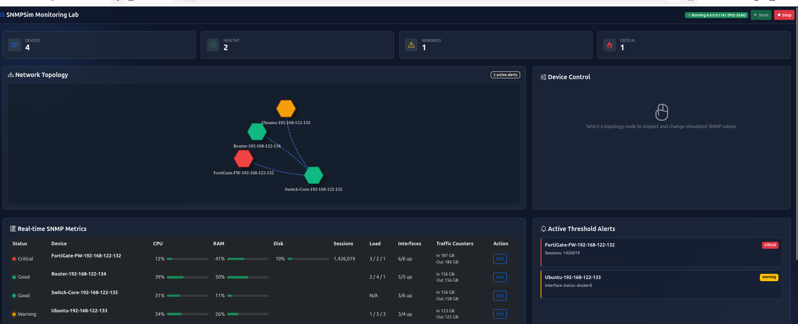
LAB 03
Giám sát Router, Switch, Firewall bằng Zabbix
SNMP polling qua SNMPSim, trigger cảnh báo và gửi alert qua Web, Email, Telegram/SMS hoặc call gateway.
4
7
Web+
Thiết bị
Metric chính
Alert
Router | Switch | Firewall | Server

Slide 2
MỤC TIÊU
Zabbix biến dữ liệu SNMP thành cảnh báo vận hành tập trung.
Bài lab chứng minh đủ ba lớp: nguồn metric, thu thập định kỳ, và cảnh báo khi vượt ngưỡng.
Nguồn dữ liệu
Thu thập
Cảnh báo
SNMPSim giả lập Router, Switch, Firewall và Server. Mỗi thiết bị có community riêng và OID riêng.
Zabbix poll SNMPv2c qua UDP 1161. Items đọc CPU, RAM, disk, sessions, traffic counters và load average.
Triggers phân loại Warning/High. Actions gửi Web, Email, Telegram/SMS hoặc call gateway.
Kết quả cần chứng minh
snmpwalk trả về sysName/OID
Latest data có giá trị cập nhật
Problems xuất hiện khi Force High Load
Action log ghi nhận alert đã gửi
Lab 03 | Zabbix SNMP Monitoring

Slide 3
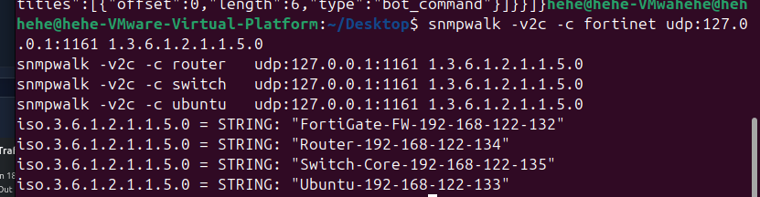
KIẾN TRÚC
Một IP, nhiều community: mô hình lab gọn nhưng đủ thiết bị.
Tất cả host Zabbix trỏ về 127.0.0.1:1161, phân biệt bằng SNMP community.
Firewall
community: fortinet
CPU/RAM/Disk/Sessions
SNMPSim
Zabbix
UDP 1161
SNMPv2c responder
Data từ *.snmprec
Hosts + Items
Triggers + Actions
Dashboard + Problems
Router
community: router
CPU/Load/Traffic
Switch
community: switch
Uplink/Traffic
Proof: snmpwalk kiểm tra community trước khi add host vào Zabbix.
Lab 03 | Zabbix SNMP Monitoring

Slide 4
NGUỒN METRIC
Dashboard SNMPSim giúp chủ động tạo sự cố để demo Zabbix.
Không cần thiết bị thật: kéo CPU/RAM lên cao, Zabbix sẽ poll được giá trị thay đổi.
Topology
Firewall, Router, Switch và Server hiển thị trong một sơ đồ mạng.
Realtime metrics
CPU, RAM, disk, sessions, traffic và load average cập nhật liên tục.
Force / Reset
Tạo high load để trigger Zabbix, sau đó reset về normal để recovery.
Lab 03 | Zabbix SNMP Monitoring

Slide 5
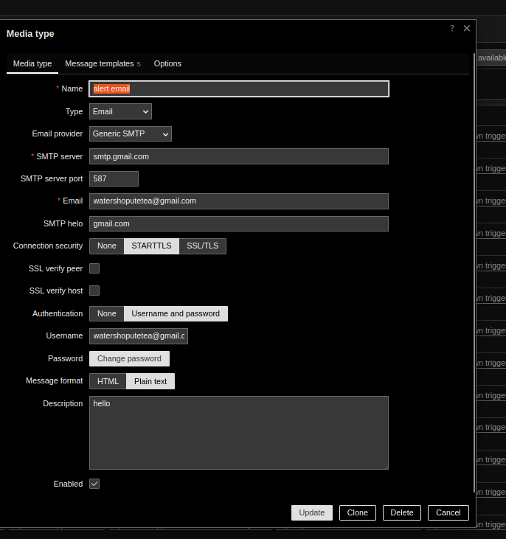
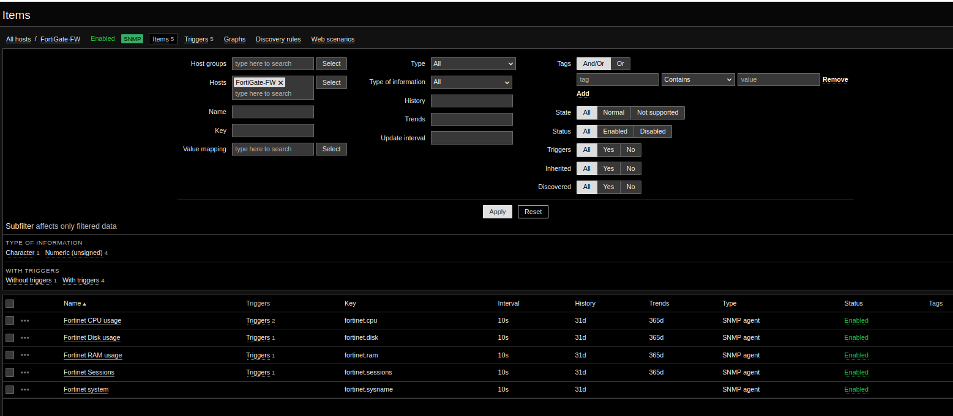
CẤU HÌNH ZABBIX
Mỗi thiết bị là một host SNMP riêng trong Zabbix.
Điểm mấu chốt: cùng IP/port, khác community.
Firewall
fortinet
Host interface: SNMP | IP: 127.0.0.1 | Port: 1161 | Version: SNMPv2
Router
router
Switch
switch
Lab 03 | Zabbix SNMP Monitoring

Slide 6
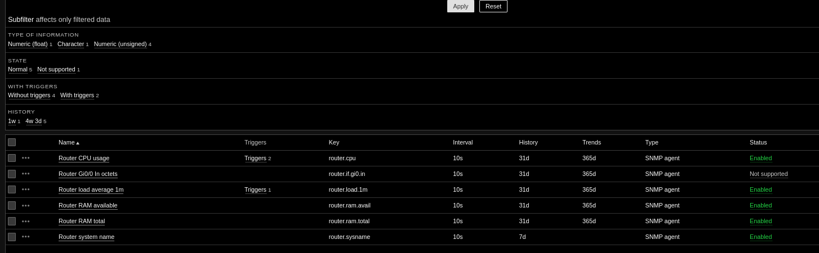
FIREWALL
FortiGate-FW tập trung vào tải hệ thống và session table.
Các OID vendor Fortinet giúp Zabbix theo dõi CPU, RAM, Disk và số phiên kết nối.
Fortinet OID
CPU
1.3.6.1.4.1.12356.101.4.1.3.0
RAM
1.3.6.1.4.1.12356.101.4.1.4.0
Disk
1.3.6.1.4.1.12356.101.4.1.6.0
Sessions
1.3.6.1.4.1.12356.101.4.1.8.0
Warning
Critical
CPU/RAM >= 70%; Disk >= 80%; Sessions >= 5000
CPU/RAM/Disk >= 90%; sessions tăng bất thường
Lab 03 | Zabbix SNMP Monitoring

Slide 7
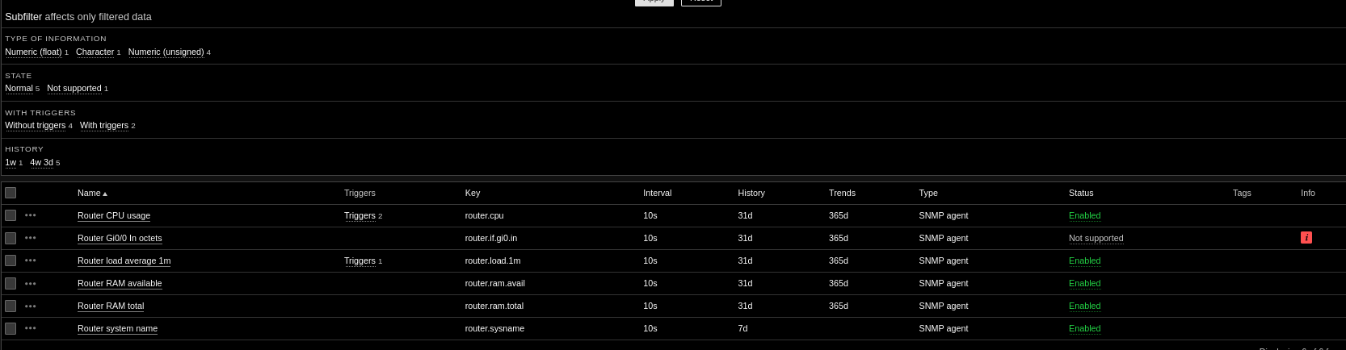
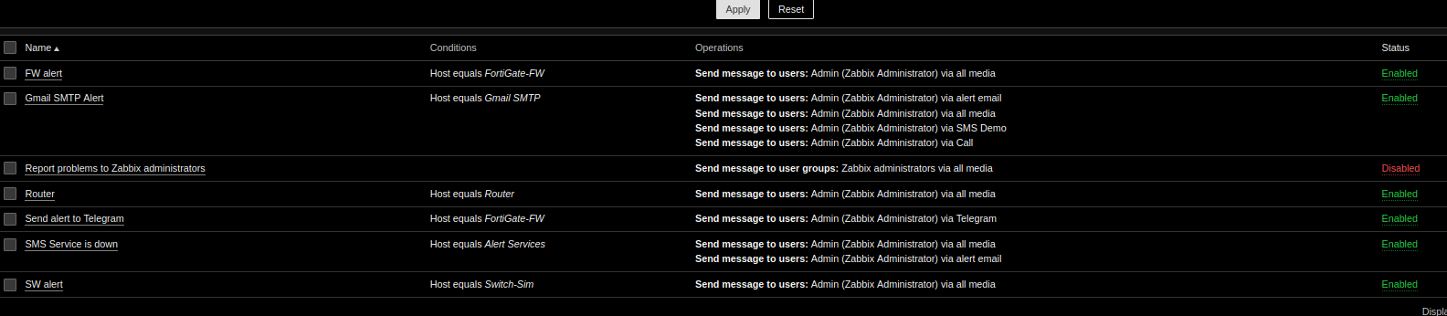
ROUTER & SWITCH
Router/Switch cần giám sát cả sức tải lẫn traffic đường truyền.
Counter SNMP tăng dần nên Zabbix phải dùng Store value: Delta speed per second.
Router-Sim
Switch-Sim
CPU Cisco OID, RAM UCD, load average 1m, Gi0/0 In/Out octets.
CPU, RAM, uplink status, uplink In/Out octets theo ifIndex 6.
Lab 03 | Zabbix SNMP Monitoring

Slide 8
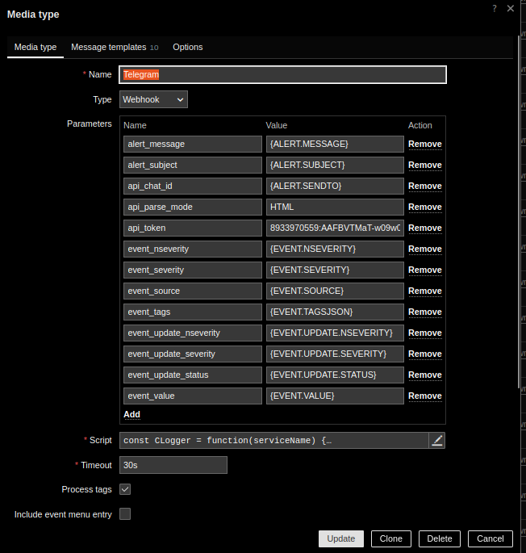
TRIGGER
Ngưỡng cảnh báo được thiết kế theo mức vận hành dễ giải thích.
Warning dùng cho dấu hiệu quá tải; High dùng khi ảnh hưởng dịch vụ hoặc uplink down.
Firewall CPU critical
High
last(/FortiGate-FW/fortinet.cpu)>=90
Router load high
Warning
last(/Router-Sim/router.load.1m)>=5
Switch uplink down
High
last(/Switch-Sim/switch.uplink.status)<>1
Fortinet sessions high
Average
last(/FortiGate-FW/fortinet.sessions)>=5000
Lab 03 | Zabbix SNMP Monitoring

Slide 9
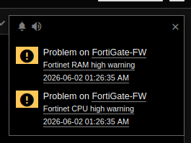
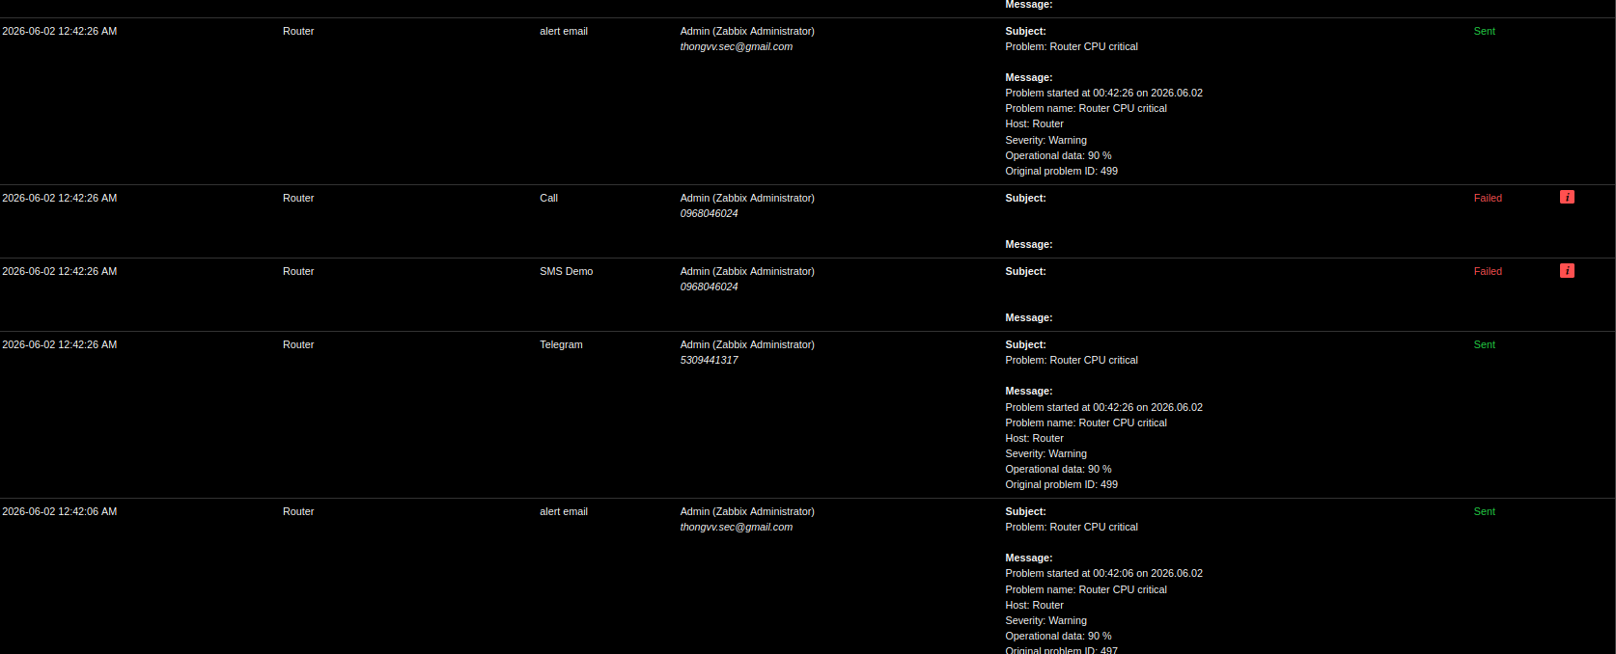
ALERTING
Zabbix không chỉ hiển thị Problem, mà còn gửi thông báo ra ngoài.
Email đã chạy; Telegram thay SMS trong lab; call cần webhook đến Twilio/PagerDuty/Opsgenie.
Web + Audio
Email
Telegram/SMS
Call
Problems widget và frontend sound khi trình duyệt Zabbix đang mở.
SMTP Gmail bằng App Password; kiểm tra Reports -> Action log.
Telegram Bot thay SMS; SMS thật cần gateway ngoài.
Webhook đến Twilio Voice hoặc nền tảng on-call.
Lab 03 | Zabbix SNMP Monitoring

Slide 10
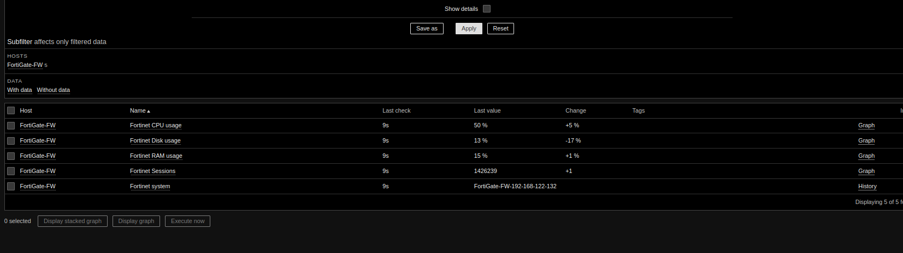
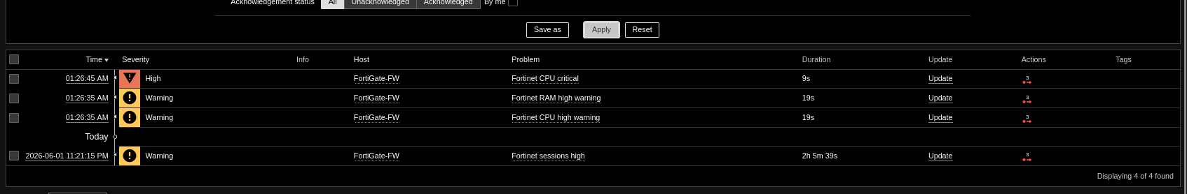
KẾT QUẢ DEMO
Latest data và Problems là hai bằng chứng chính khi bảo vệ.
Một bên chứng minh Zabbix thu thập được metric; bên kia chứng minh trigger đã hoạt động.
Latest data
Problems
CPU/RAM/Traffic có giá trị cập nhật theo chu kỳ poll. Đây là bằng chứng thu thập thành công.
Khi Force High Load, trigger sinh Problem và kích hoạt action cảnh báo.
Lab 03 | Zabbix SNMP Monitoring

Slide 11
KẾT LUẬN
Lab hoàn thành chuỗi giám sát tập trung từ metric đến cảnh báo.
Mô hình đủ để demo quy trình trước khi triển khai template SNMP cho thiết bị thật.
✓
SNMPSim
Giả lập Router, Switch, Firewall, Server qua SNMPv2c
Hướng phát triển
Zabbix Items
• Dùng template SNMP chính thức
• Tích hợp SIEM/Wazuh cho log
• Webhook SMS/Call thật
• Dashboard NOC hoàn chỉnh
✓
Thu thập CPU, RAM, Disk, Sessions, Load và Traffic counters
✓
Triggers
Phân loại Warning/High theo ngưỡng dễ giải thích
✓
Alerts
Web, Email, Telegram/SMS, Call gateway và Audio frontend
Lab 03 | Zabbix SNMP Monitoring

